Slide 1





মাল্টিমিডিয়া শ্রেণিতে সবাইকে শুভেচ্ছা

Slide 2

শিক্ষক পরিচিতিঃ
লায়লা নূর
সহকারী শিক্ষক
শ্রী শ্রী রাধাকৃষ্ণ মনিপুরী রেজিঃ বেঃ প্রাঃ বিঃ
মোবাইল : 01737263802
E-mail-lailanoordipa@gmail.com

Slide 3
পাঠ পরিচিতিঃ
শ্রেণিঃ চতুর্থ, বিষয়ঃ প্রাথমিক বিজ্ঞান
অধ্যায়ঃ ৪, পাঠ : খাদ্য
পাঠ্যাংশ : খাদ্য থেকে………যকৃত রোগ,
রক্ত জমাট বাঁধার ক্ষমতা কমে যাওয়া
সময়ঃ 4৫ মিনিট, তারিখ : ……./…/…….

Slide 4
শিখনফল
৮.১.১ বিভিন্ন ধরনের ভিটামিন সম্পর্কে বলতে পারবে।
৮.১.২ ভিটামিনের উৎস সম্পর্কে বলতে পারবে।
৮.১.৩ ভিটামিনের কাজ, অভাবজনিত বিভিন্ন রোগের নাম বলতে পারবে।
৮.১.৪ মানব জীবনে ভিটামিনের গুরুত্ব সম্পর্কে বলতে পারবে।

Slide 5
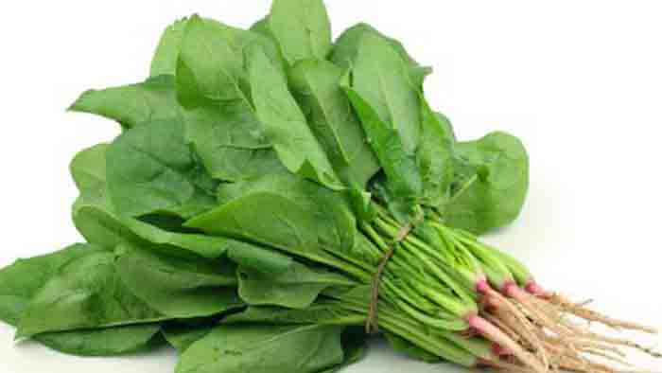
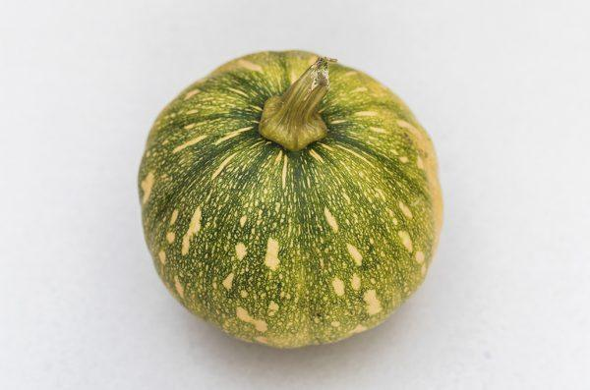
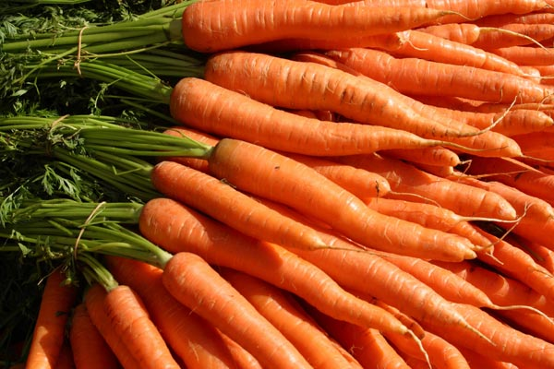
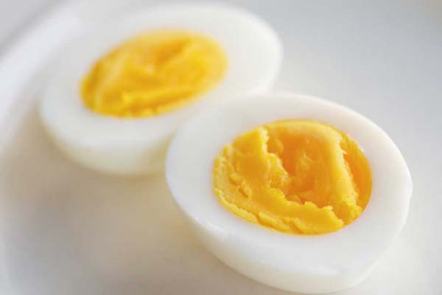
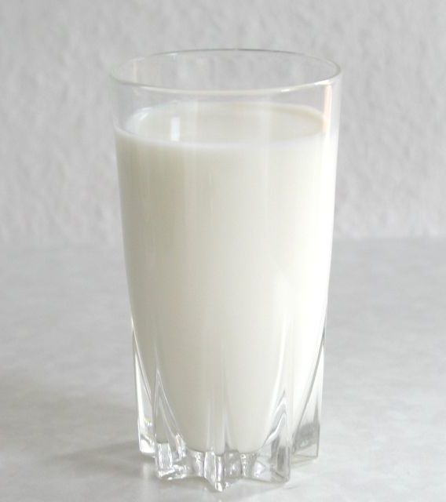
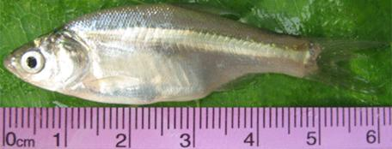
আমরা ছবিতে কী দেখতে পাচ্ছি ?

Slide 6
স্বাস্থ্য রক্ষায় ভিটামিন
আজকের পাঠ
এ, বি, সি, ডি, ই এবং কে

Slide 7

এখানে ভিডিও সংযুক্ত আছে

Slide 8
ভিটামিন ‘‘এ’’ জাতীয় খাদ্য
পালংশাক
মিষ্টি কুমড়া
গাজর
ডিমের কুসুম
দুধ
ছোট মাছ

Slide 9
ভিটামিন ‘‘এ’’ জাতীয় খাদ্যের কাজ
স্বাভাবিক দৃষ্টিশক্তি বজায় রাখে, সুস্থ ত্বক এবং দাঁত গঠন এবং রোগ প্রতিরোধ ক্ষমতা বৃদ্ধি করে।

Slide 10
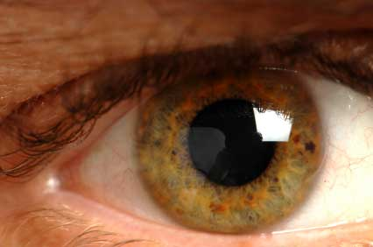
অভাবজনিত রোগ
রাতকানা

Slide 11
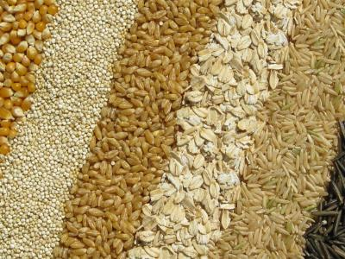
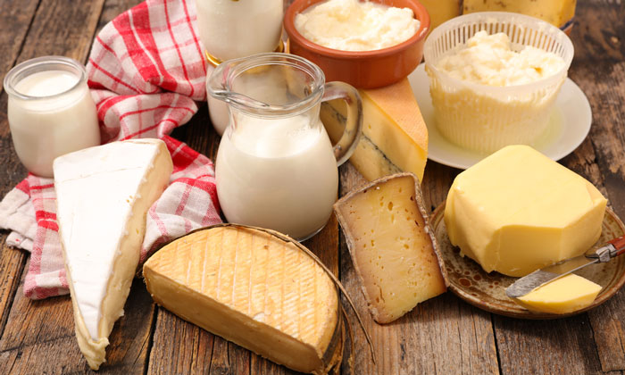
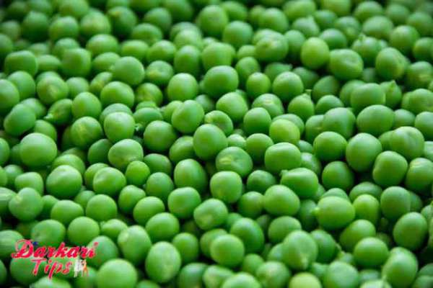
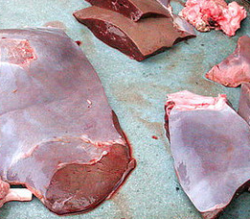
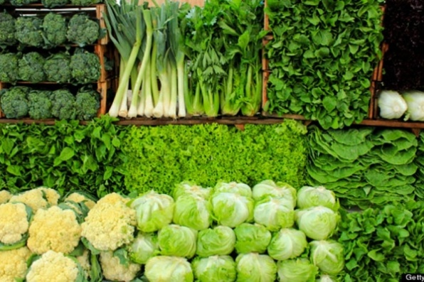
ভিটামিন ‘বি’ কমপ্লেক্স
শস্যদানা
দুগ্ধজাত খাদ্য
মটরশুটি
শাকসবজি
কলিজা
মাছ

Slide 12
ভিটামিন ‘‘বি’’ জাতীয় খাদ্যের কাজ
দেহে শক্তি উৎপাদনে সহায়তা করে।

Slide 13
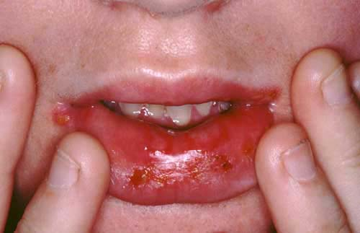
ভিটামিন ‘‘বি’’ এর অভাবজনিত রোগ
বেরিবেরি, মুখে ও জিভে ঘা, অ্যানিমিয়া এবং রক্তশূন্যতা

Slide 14
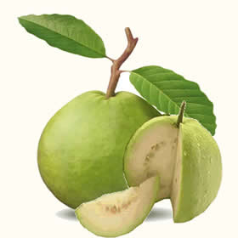
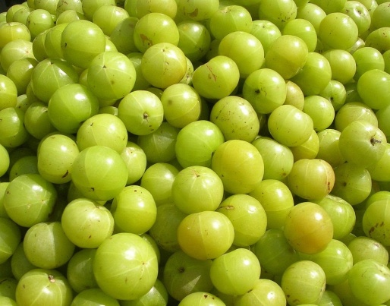
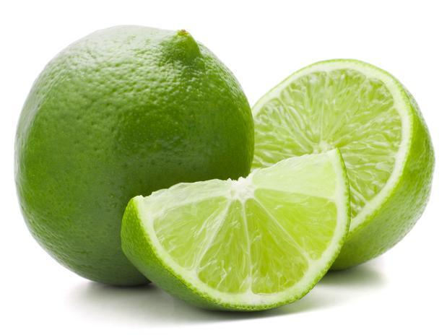
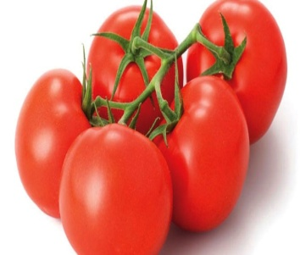
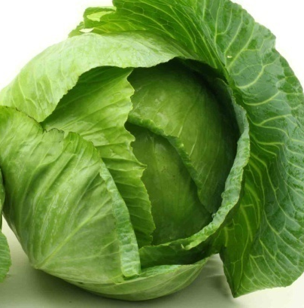
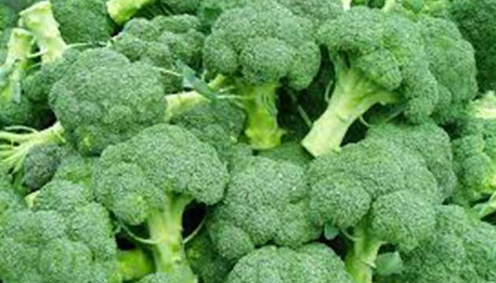
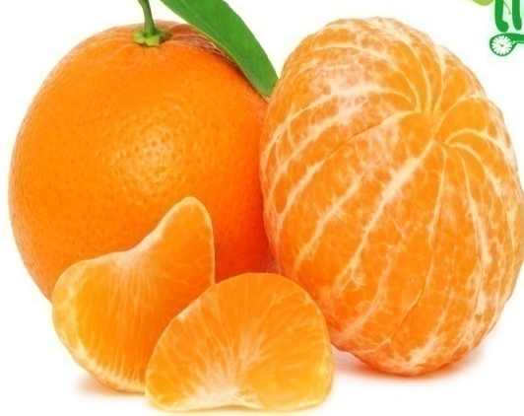
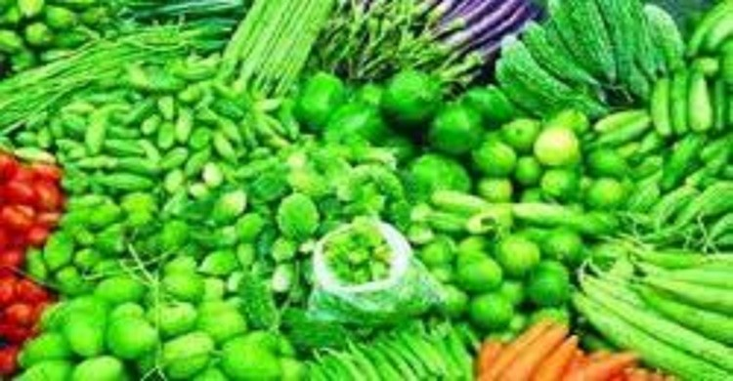
ভিটমিন ‘‘সি’’
পেয়ারা
আমলকি
লেবু
টমেটো
বাধাকপি
ব্রোকলি
কমলা
শাকসবজি

Slide 15
ভিটমিন ‘‘সি’’ এর কাজ
রোগ প্রতিরোধ ক্ষমতা বৃদ্ধি করে, দেহের বৃদ্ধি সাধন করে এবং দেহকে কর্মক্ষম রাখতে সহায়তা করে।

Slide 16
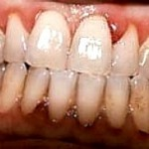
ভিটমিন ‘‘সি’’ এর অভাবজনিত রোগ
স্কার্ভি

Slide 17
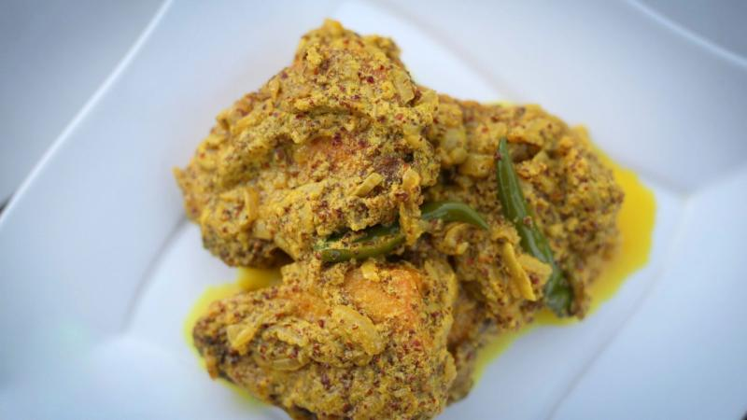

ভিটামিন “ডি ” এর খাদ্য সমূহ
ডিমের কুসুম
মাছের তেল
সূর্য রশ্মি

Slide 18
ভিটামিন “ডি ” এর কাজ
হাড়ের বৃদ্ধি ও গঠনে সহায়তা করে

Slide 19
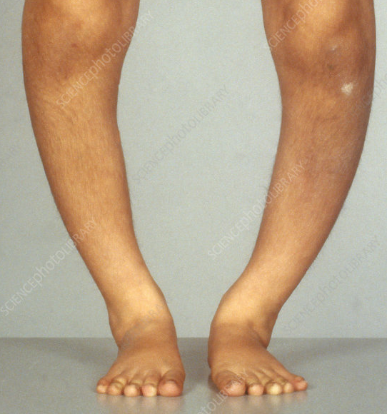
ভিটামিন “ডি ” এর অভাব জনিত রোগ
রিকেটস বা হাড় বেঁকে যাওয়া

Slide 20
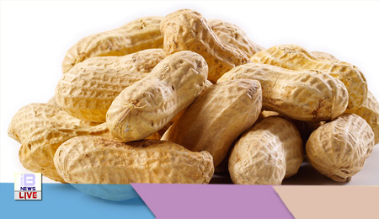
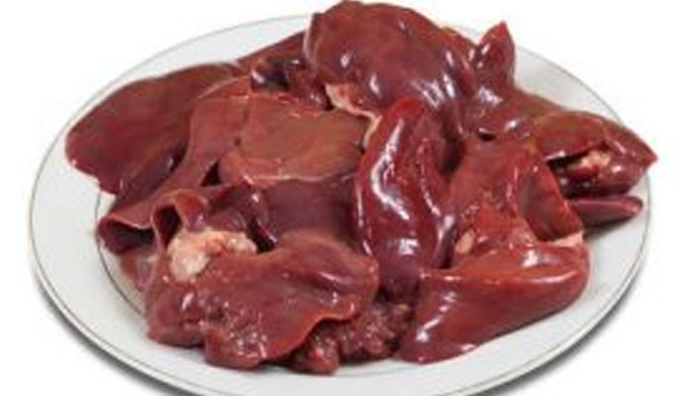
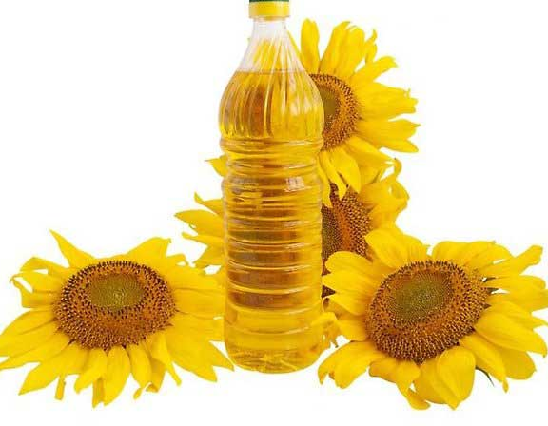
ভিটামিন ‘‘ই’’ যুক্ত খাবার
বাদাম
কলিজা
উদ্ভিজ্জ তেল

Slide 21
ভিটামিন ‘‘ই’’ এর কাজ
রক্ত কোষগুলো ক্ষতিগ্রস্থ
হওয়া থেকে রক্ষা করে।

Slide 22
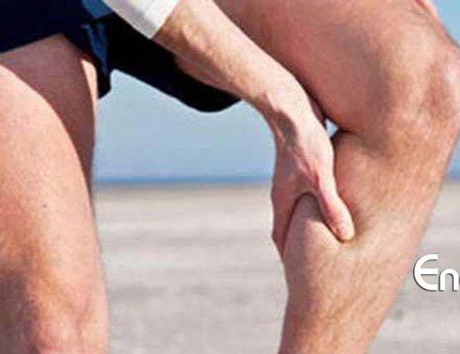
ভিটামিন ‘‘ই’’ এর অভাবজনিত রোগ
দুর্বল পেশি, বৃদ্ধির হার কমে যাওয়া

Slide 23
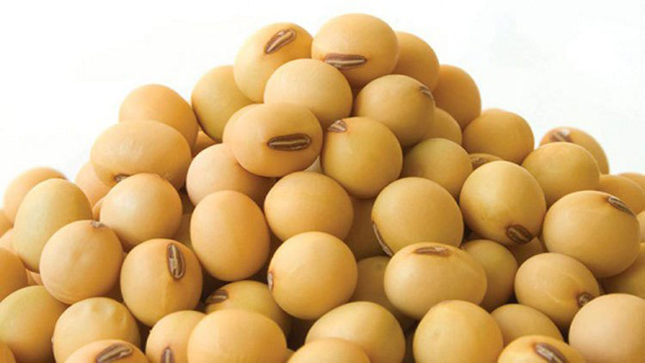
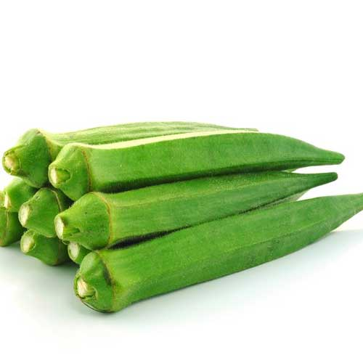
ভিটামিন ‘‘কে’’ যুক্ত খাবার
ঢেঁড়শ
সয়াবিন
পাতা বিশিষ্ট্য সবুজ শাকসবিজ

Slide 24
ভিটামিন ‘‘কে’’ এর কাজ
কেটে যাওয়া স্থানে রক্ত জমাট বাঁধতে সাহায্য করে

Slide 25
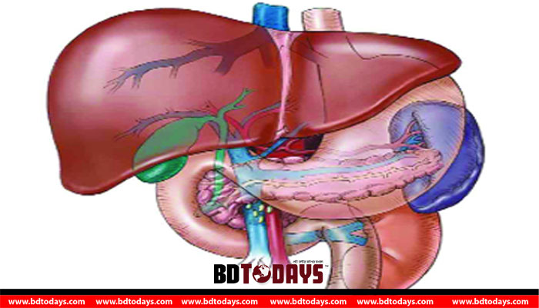
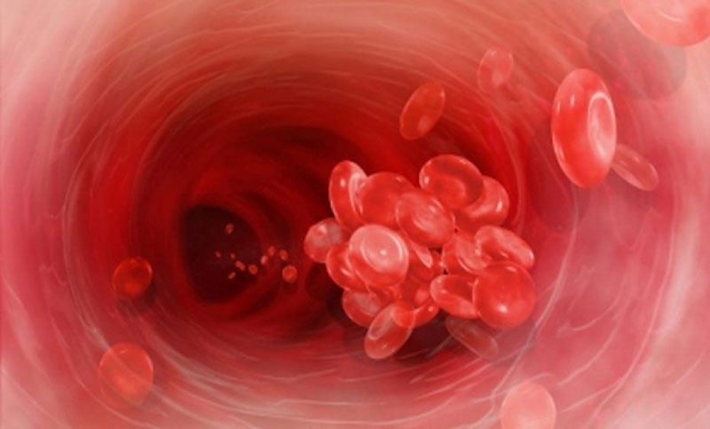
ভিটামিন ‘‘কে’’ এর অভাবজনিত রোগ
যকৃতের রোগ, রক্ত জমাট বাঁধার ক্ষমতা কমে যাওয়া

Slide 26
মোট ৬টি দলে ভাগ করি
পদ্মা
মেঘনা
যমুনা
সুরমা
ধলেশ্বরী
কর্ণফুলি

Slide 27
পদ্মা দলের কাজ
ভিটামিন ‘‘এ’’ যুক্ত খাবার, এর কাজ এবং অভাব জনিত রোগ সম্পর্কে বলবে।
মেঘনা দলের কাজ
ভিটামিন ‘‘বি’’ যুক্ত খাবার, এর কাজ এবং অভাব জনিত রোগ সম্পর্কে বলবে।

Slide 28
যমুনা দলের কাজ
ভিটামিন ‘‘সি’’ যুক্ত খাবার, এর কাজ এবং অভাব জনিত রোগ সম্পর্কে বলবে।
সুরমা দলের কাজ
ভিটামিন ‘‘ডি’’ যুক্ত খাবার, এর কাজ এবং অভাব জনিত রোগ সম্পর্কে বলবে।

Slide 29
ধলেশ্বরী দলের কাজ
ভিটামিন ‘‘ই’’ যুক্ত খাবার, এর কাজ এবং অভাব জনিত রোগ সম্পর্কে বলবে।
কর্ণফুলী দলের কাজ
ভিটামিন ‘‘কে’’ যুক্ত খাবার এর কাজ এবং অভাব জনিত রোগ সম্পর্কে বলবে।

Slide 30
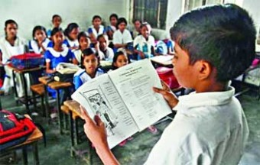
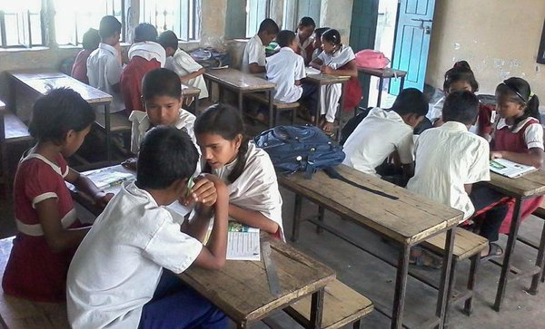
দলীয় কাজ

Slide 31
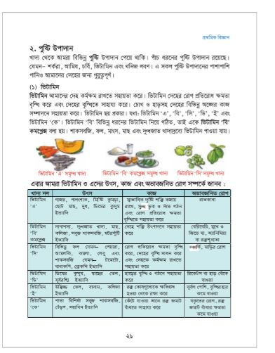
পাঠ্য বই সংযোজন

Slide 32
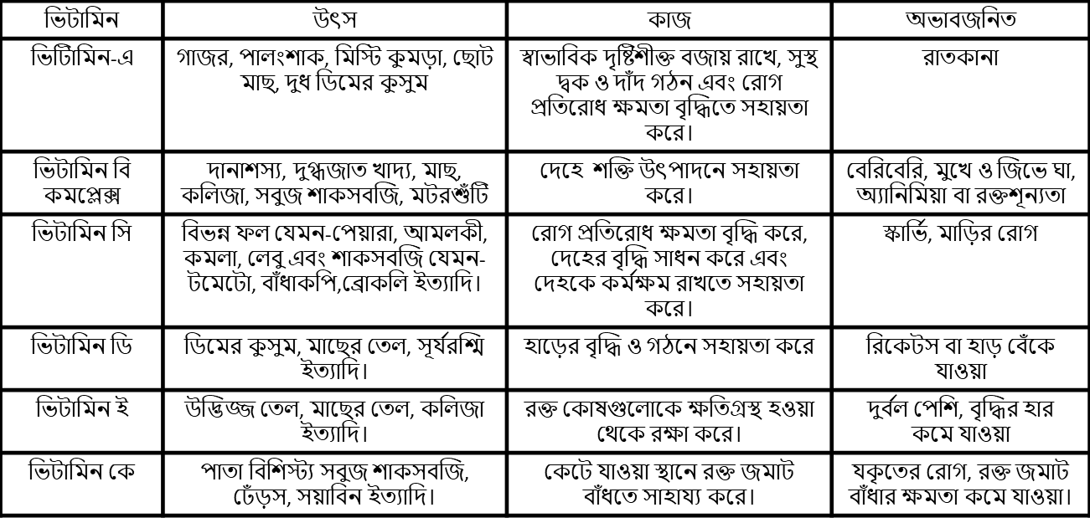
বিভিন্ন ভিটামিন এর ছক

Slide 33
মিলকরণ
ভিটামিন “এ” এর অভাবে সৃষ্ট রোগ
মুখে ও জিভে ঘা
ভিটামিন “বি” এর অভাবে সৃষ্ট রোগ
স্কার্ভি
ভিটামিন “সি ” এর অভাবে সৃষ্ট রোগ
রাতকানা
ভিটামিন “ডি ” এর অভাবে সৃষ্ট রোগ
যকৃতের রাগ
রিকেটস বা হাড় বেঁকে যাওয়া
ভিটামিন “ই ” এর অভাবে সৃষ্ট রোগ
ভিটামিন “কে” এর অভাবে সৃষ্ট রোগ
বৃদ্ধির হার কমে যাওয়া

Slide 34
মূল্যায়ন
ভিটামিন কি?
কোন ভিটমিনের অভাবে কি রোগ হয় তা
লিখ।

Slide 35
পরিকল্পিত কাজ
কোন কোন খাদ্যে কোন কোন ভিটামিন থাকে তার একটি তালিকা প্রস্তুত করে নিয়ে আসবে।

Slide 36

ধন্যবাদ

